Slide 1
Lógica y Representación 1
Funciones - Introducción
Ingeniería de Sistemas
Universidad de Antioquia

Slide 2
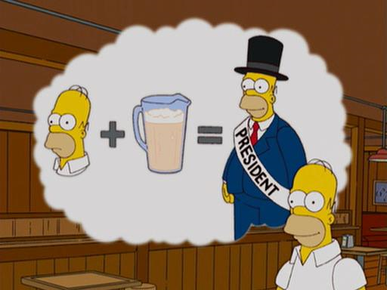

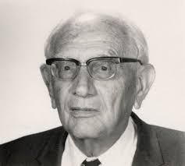
Método de Polya - Resumen
PROBLEMA
ALGORITMO
1
Entender el problema
2
Diseñar un plan
3
Implementar el plan
4
Revisar el plan

Slide 3



Entrada, procesamiento y salida
Los programas de computadora realizan estos tres pasos:
Se recibe la entrada.
Se realiza un proceso sobre la entrada.
Se genera la salida
Process
Inputs
Outputs

Slide 4

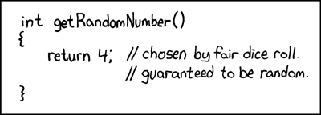
Introducción a las funciones

Slide 5
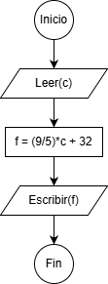
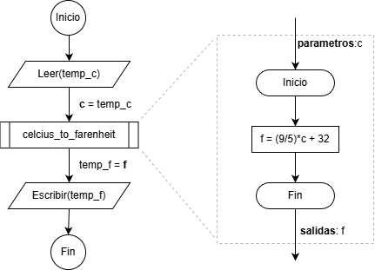
Función
Función:
Porción de código que realiza una tarea especifica.
También se conoce como: subrutina, procedimiento, función o método.
Instrucciones
Modulo
Modularizar
c = float(input("Ingrese los °C: "))
f = (9.0/5)*c + 32
print(c,"°C =",f, "°F")
Link simulación

Slide 6
Funciones en Python - Definición
Sintaxis: Una función se define mediante la palabra clave def seguido del nombre del nombre y los parámetros entre paréntesis:
Donde:
  Nombre de la función: Identifica la función; con este se llama (invoca).
  Parámetros: Lista de entradas de la función (puede estar vacía).
  Cuerpo de la función: Conjunto de instrucciones que realizan la tarea (van indentadas).
Importante: Definir una función no la ejecuta: solo se ejecuta cuando se la llama.
Diagrama de caja negra: Resume la interfaz de la función (entradas/salidas) sin entrar en los detalles internos.
def nombre_funcion(param1, param2 ,... , paramN):
cuerpo de la funcion
nombre_funcion
param1
param2
...
...
Valor de retorno (opcional)
paramN

Slide 7
Funciones en Python - Invocación
Invocar (llamar) una función: escribir su nombre con los argumentos entre paréntesis
Donde:
  Argumentos: los valores que se envían, y se asocian a los parámetros por posición. Pueden ser números, variables o expresiones.
  Si la función devuelve un valor, se guarda en una variable o se usa directamente. Si no devuelve nada, se la llama sola.
Ejemplo: Empleando la función calcular_area_circulo(), calcular el área de un circulo de radio 5 y llevar el resultado a una variable llamada área.
[variable =] nombre_funcion(arg1, arg2 ,... , argN)
calcular_area_circulo
area = calcular_area_circulo(5)
5
radio
area
78.54
Link simulación

Slide 8
Probar una función
Prueba unitaria: verificar una función de forma aislada, con varios casos de uso.
Cada caso de prueba compara el resultado esperado con el obtenido.
Integración: proceso de combinar las funciones ya desarrolladas en el programa completo (menú, lectura de datos y ciclo principal).
¿Por qué es importante probar antes de integrar?
  Si una función falla de forma aislada, el error se encuentra en ella.
  Si falla dentro del programa completo, el origen puede estar en la función, en la lectura de datos o en el menú, y localizarlo resulta más costoso.
  Una función verificada puede reutilizarse con confianza.
Tipo de caso | Qué prueba | Ejemplo
Típico | Uso habitual | calcular_area_rectangulo(4, 3) → 12
Límite | Valores extremos del rango válido | calcular_area_rectangulo(0, 5) → 0
Especial | Valores atípicos o inválidos | calcular_area_rectangulo(-4, 3) → -12, que la función no rechaza

Slide 9
Pruebas con assert
Sintaxis: Una verificación se escribe con la palabra clave assert, seguida de una condición y, opcionalmente, un mensaje:
Donde:
  Condición: expresión que debe ser verdadera, normalmente la comparación llamada == resultado_esperado.
  Mensaje (opcional): texto que se muestra si la condición es falsa.
Si la condición se cumple, el programa continúa sin mostrar nada.
Si no se cumple, Python lanza AssertionError e indica la línea que falló o muestra el mensaje (en caso de que este se haya definido).
assert condición [, "Mensaje opcional"]
# Sin mensaje
assert calcular_area_rectangulo(4, 3) == 12
# Con mensaje
assert calcular_area_rectangulo(4, 3) == 12, "El área de 4 x 3 debe ser 12"
Link simulación
Salida en pantalla (Vacía – Todo salió bien)

Slide 10
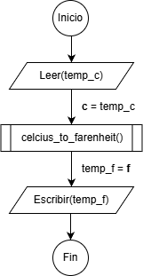
Comparación
A continuación, se muestra la comparación entre trabajar un programa sin módulos y con módulos.
def celsius_a_fahrenheit(c):
f = (9 / 5) * c + 32
return f
temp_c = float(input("Ingrese los °C: "))
temp_f = celsius_a_fahrenheit(temp_c)
print(f"{temp_c} °C = {temp_f} °F")
temp_c = float(input("Ingrese los °C: "))
temp_f = (9 / 5) * temp_c + 32
print(f"{temp_c} °C = {temp_f} °F")
Link simulación
Link simulación

Slide 11
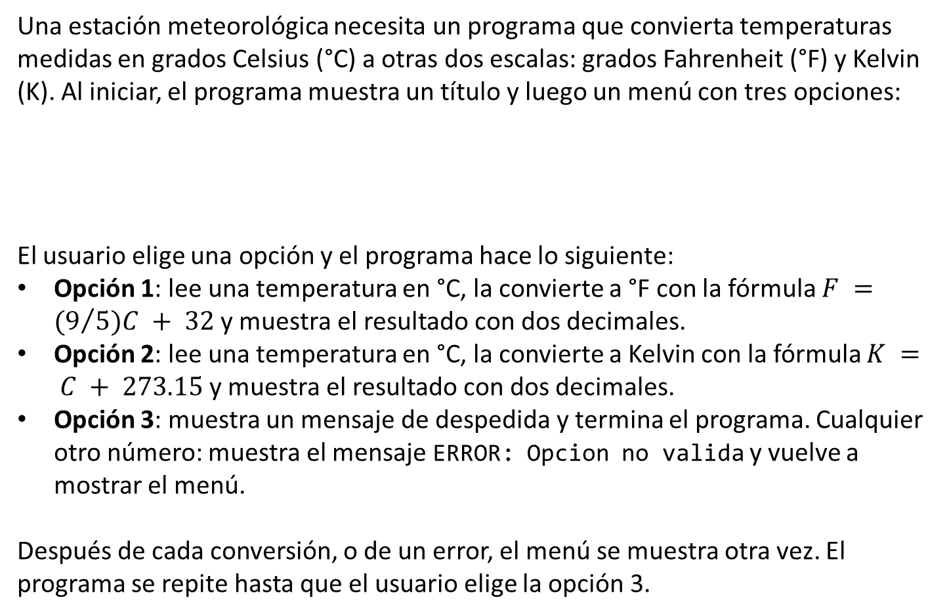
Ejemplo – Conversión de temperatura
Una estación meteorológica necesita un programa que convierta temperaturas medidas en grados Celsius (°C) a otras dos escalas: grados Fahrenheit (°F) y Kelvin (K). Al iniciar, el programa muestra un título y luego un menú con tres opciones:
El usuario elige una opción y el programa hace lo siguiente:
Opción 1: lee una temperatura en °C, la convierte a °F con la fórmula $F =(9/5)C + 32$ y muestra el resultado con dos decimales.
Opción 2: lee una temperatura en °C, la convierte a Kelvin con la fórmula $K = C + 273.15$ y muestra el resultado con dos decimales.
Opción 3: muestra un mensaje de despedida y termina el programa. Cualquier otro número: muestra el mensaje ERROR: Opcion no valida y vuelve a mostrar el menú.
Después de cada conversión, o de un error, el menú se muestra otra vez. El programa se repite hasta que el usuario elige la opción 3.
1. °C a °F 2. °C a K 3. Salir

Slide 12
Ejemplo – Conversión de temperatura
Requisito: el programa debe estar organizado con funciones:
Una función que muestre el menú.
Una función por cada conversión, que reciba la temperatura en °C como parámetro y devuelva el valor convertido. Las funciones de conversión no leen ni imprimen nada: eso lo hace el programa principal.
Pruebe cada función de conversión por separado antes de integrarla al programa principal.

Slide 13
Ejemplo – Conversión de temperatura
Análisis y diseño de la solución
Entradas:
  La opción del menú (entero)
  La temperatura en °C (real).
Salidas:
  La temperatura convertida con dos decimales.
  Mensaje de error o de despedida.

Slide 14
Ejemplo – Conversión de temperatura
Análisis y diseño de la solución
Casos de prueba:
Opción | Entrada (°C) | Salida esperada | Tipo
1 | 100 | 100.0°C = 212.00°F | Típico (punto de ebullición)
1 | 0 | 0.0°C = 32.00°F | Típico (punto de congelación)
1 | 37 | 37.0°C = 98.60°F | Típico (temperatura corporal)
1 | -40 | -40.0°C = -40.00°F | Especial (las dos escalas coinciden)
2 | 25 | 25.0°C = 298.15K | Típico
2 | -273.15 | -273.15°C = 0.00K | Límite (cero absoluto)
7 | — | ERROR: Opcion no valida | Especial (opción inexistente)
3 | — | Gracias por usarnos | Salida del programa

Slide 15
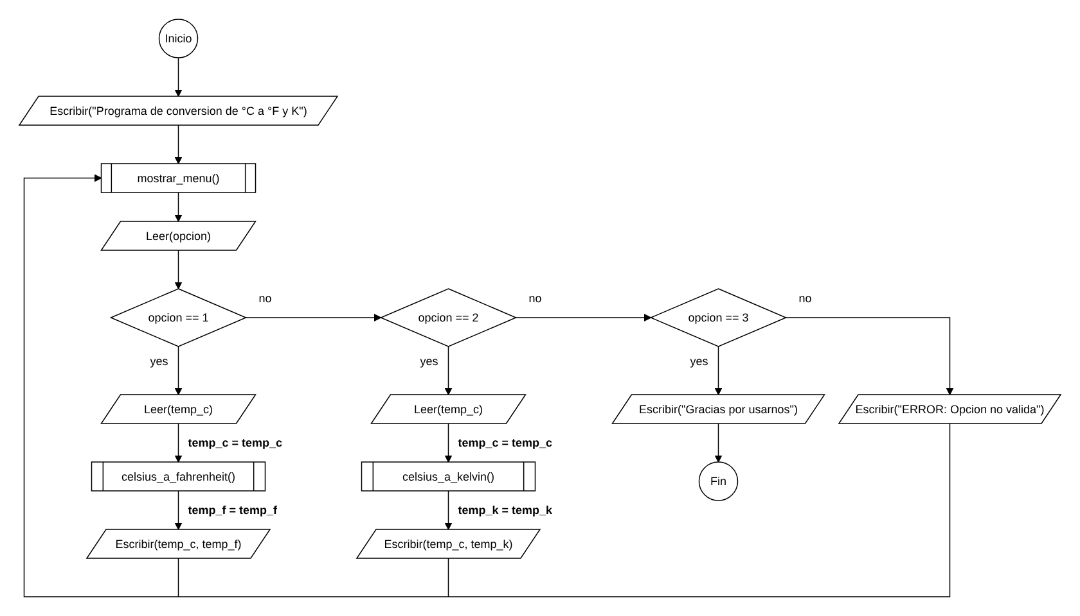
Diagrama de flujo del programa

Slide 16
Referencias
https://ellibrodepython.com/
https://www.w3resource.com/index.php
https://realpython.com/
https://curriculumresources.edu.gh/wp-content/uploads/2025/01/
https://python-course.eu/
https://realpython.com/cheatsheets/python/
https://realpython.com/defining-your-own-python-function/
https://realpython.com/python-built-in-functions/
https://realpython.com/ref/best-practices/functions/
https://makecode.microbit.org/courses/csintro
https://makecode.microbit.org/courses
https://realpython.com/python-while-loop/
https://realpython.com/ref/keywords/while/
https://cs.stanford.edu/people/nick/py/

Slide 17
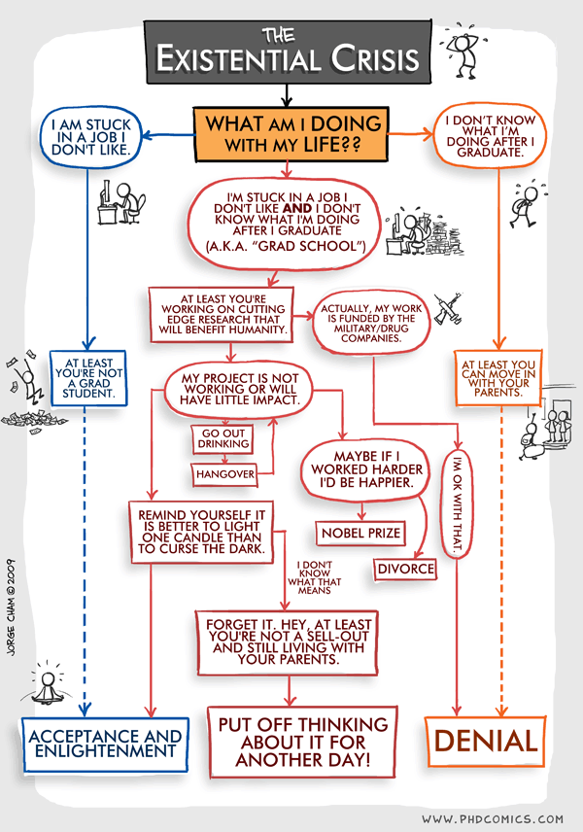

Eso es todo amigos
https://phdcomics.com/comics/archive.php?comicid=1431

